Slide 1

Wesołych Świąt
HOHOHO

Slide 2
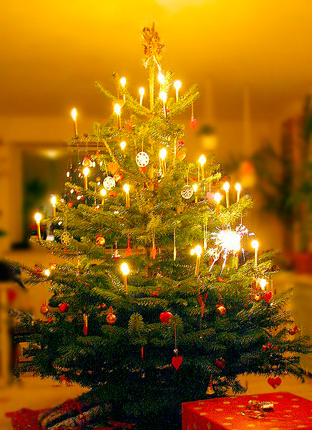
Choinka Świąteczna

Slide 3
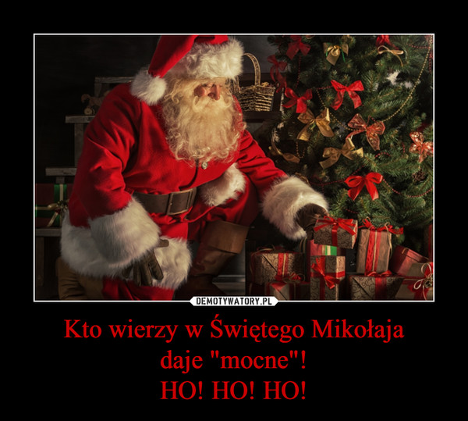
Mikołaj zawsze daje prezenty 24 grudnia

Slide 4
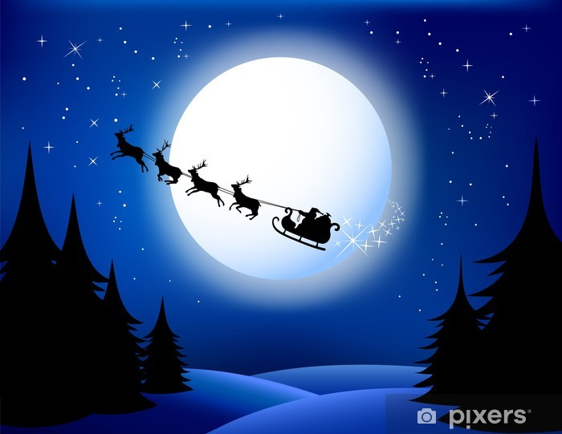
i podróżuje swoimi saniami

Slide 5
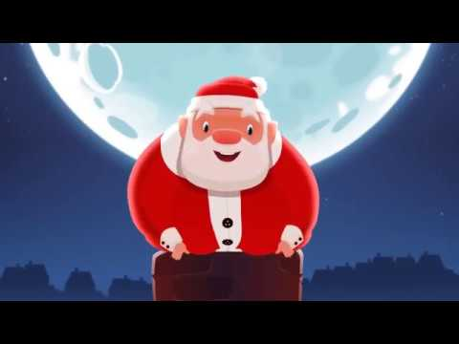
i wchodzi często kominem.

Slide 6
https://youtu.be/ILCdBHupVPE
Opowieści o Św. Mikołaju

